Slide 1
Tính cấp thiết
Hầu hết các quốc gia trên thế giới đều cho vay và đi vay, việc vay nợ nước ngoài (NNN) trở thành phổ biến ở cả các nước giàu và nghèo.
Các khoản vay NNN ngày càng tăng về món vay, doanh số vay, tính đa dạng của các hình thức vay và trả nợ. Chỉ tiêu NNN của Việt Nam so với GDP có xu hướng tăng nhanh bình quân tăng 16,7%/năm (2011-2017). Năm 2018, cơ cấu nợ quốc gia giảm, tổng NNN so với GDP giảm còn 46% [Nguồn: Bộ Tài Chính]
NNN tác động đến một quốc gia về mọi mặt, ảnh hưởng đến nhu cầu lập kế hoạch, kiểm soát việc vay nợ, nâng cao và cân đối tài chính quốc gia
=> Đề tài: Tác động của việc vay nợ nước ngoài đến sự phát triển kinh tế xã hội của nước vay nợ. Liên hệ Việt Nam.
Notes:
Hầu hết các quốc gia trên thế giới đều cho vay và đi vay, việc vay nợ nước ngoài trở thành phổ biến ở cả các nước giàu và nghèo. Nguồn vốn vay nợ nước ngoài là động lực thúc đẩy đầu tư phát triển cho nền kinh tế
Vấn đề vay và trả nợ ở Việt Nam đang nổi lên như một vấn đề quan trọng kể từ khi có sự nối lại các hoạt động cho vay với các tổ chức tài chính đa phương
Trong bức tranh chung về tài chính công, Việt Nam đã và đang từng bước ghi nhận những điểm tích cực khi tỷ lệ nợ công, nợ chính phủ và nợ nước ngoài đều dần trở nên tích cực và nằm trong giới hạn cho phép. Tuy nhiên, vẫn còn tồn tại những vấn đề cần được cải thiện như tốc độ giải ngân vốn đầu tư công còn chậm làm giảm hiệu quả sử dụng nguồn vốn huy động.
Nghiên cứu về NNN đáp ứng nhu cầu lập kế hoạch, theo dõi, kiểm soát việc vay nợ, nâng cao tính hiệu quả trong việc sử dụng các khoản nợ và cân đối tài chính quốc gia để đảm bảo thực hiện nghĩa vụ trả nợ đầy đủ và đúng hạn.

Slide 2
Phần 2
Thực trạng và tác động của việc vay nợ nước ngoài của Việt Nam

Slide 3
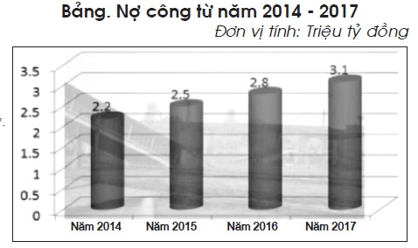
2.1. Thực trạng vay nợ nước ngoài của Việt Nam
a, Tình hình vay nợ nước ngoài
Nguồn: Bộ Tài chính
Notes:
GĐ 2011-2017, chỉ tiêu NNN của VN so với GDP tăng nhanh (bình quân ↑16,7%/năm), cao hơn tốc độ tăng GDP theo giá hiện hành là 13,0%/năm
Nguyên nhân do các khoản tự vay, tự trả của doanh nghiệp và tổ chức tín dụng bắt nguồn từ nhu cầu vốn tăng cao của các doanh nghiệp. Đến cuối năm 2017, nợ nước ngoài của quốc gia so với GDP ở mức 48,9%, sát với ngưỡng 50% được Quốc hội cho phép

Slide 4
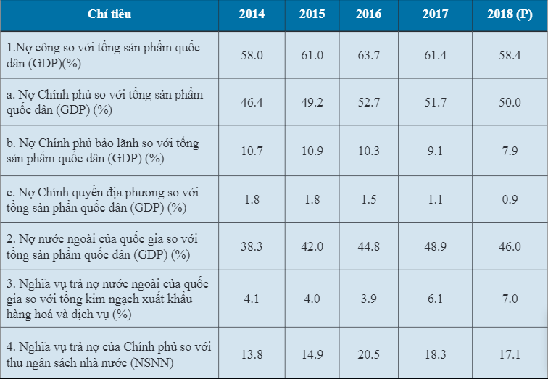
2.1. Thực trạng vay nợ nước ngoài của Việt Nam
Các chỉ tiêu về nợ công và nợ nước ngoài của Việt Nam (2014-2018)
a, Tình hình vay nợ nước ngoài
Đến ngày 31/12/2018, tổng nợ nước ngoài của quốc gia so với GDP giảm xuống còn khoảng 46%, trong đó cơ cấu nợ nước ngoài của quốc gia đều giảm
Tỷ lệ trả nợ so với tổng kim ngạch xuất nhập khẩu hàng hóa, dịch vụ vào khoảng 25%
Nguồn: Bộ tài chính
Notes:
Đến ngày 31/12/2018, tổng nợ nước ngoài của quốc gia so với GDP giảm xuống còn khoảng 46%, trong đó cơ cấu nợ nước ngoài của quốc gia đều giảm. Cụ thể, nợ nước ngoài của Chính phủ còn 19,3% GDP, nợ nước ngoài của Chính phủ bảo lãnh còn 4,4% GDP, nợ nước ngoài tự vay tự trả của doanh nghiệp còn 22,3% GDP. Tỷ lệ trả nợ so với tổng kim ngạch xuất nhập khẩu hàng hóa, dịch vụ vào khoảng 25%, bảo đảm các quy định và thông lệ quốc tế. Tuy nhiên, quy mô nợ nước ngoài của quốc gia tăng nhanh, chủ yếu là nợ nước ngoài của doanh nghiệp và các tổ chức tài chính, tín dụng theo hình thức tự vay tự trả

Slide 5
2.1. Thực trạng vay nợ nước ngoài của Việt Nam
b, Phương thức vay nợ chủ yếu
Giai đoạn 1993 - 2000: Vay nước ngoài, uy động vốn vay ODA và vay ưu đãi với thời hạn dài. Dư nợ của Chính phủ giảm,VN không còn nợ quá hạn với chủ nợ nước ngoài
Giai đoạn 2000 - 2009: Huy động vốn vay ODA và vay ưu đãi nước ngoài. Nợ công có xu hướng tăng cao, chủ yếu NNN
Giai đoạn 2010 đến nay: Vay ODA, vay ưu đãi của các chính phủ và các tổ chức tài chính quốc tế. Vay thương mại khu vực tư nhân tăng. Mức độ tín nhiệm của VN được cải thiện
Notes:
Giai đoạn này chủ yếu gắn với các mốc về xử lý nợ quá hạn với Quỹ Tiền tệ Quốc tế (IMF), nợ chính thức qua Câu lạc bộ Paris, nợ thương mại qua Câu lạc bộ London. Đến năm 2000, Việt Nam không còn nợ quá hạn với các chủ nợ nước ngoài, dư nợ của Chính phủ đã giảm từ mức 147% GDP năm 1993 xuống còn 33% GDP vào năm 2000, thoát khỏi tình trạng nước nghèo, nặng nợ.
GĐ 2: bắt đầu phát triển thị trường vốn trong nước và huy động vốn vay của Chính phủ trên thị trường trái phiếu. Nợ công trong giai đoạn này bắt đầu có xu hướng tăng cao, trong đó chủ yếu là nợ nước ngoài.
GĐ 3: mức độ tín nhiệm của Việt Nam đã từng bước được cải thiện và hiện ở mức thấp hơn mức đầu tư khoảng 2-3 bậc theo đánh giá của các tổ chức xếp hạng tín nhiệm hàng đầu thế giới.

